Slide 1
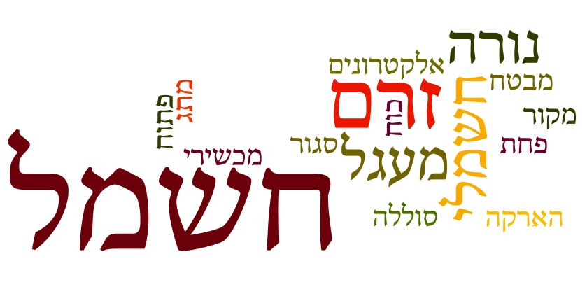
חשמל
אילנית נימני- ג'ורג'י

Slide 2
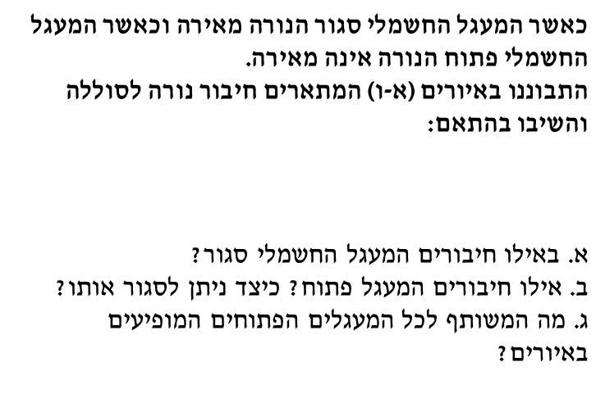
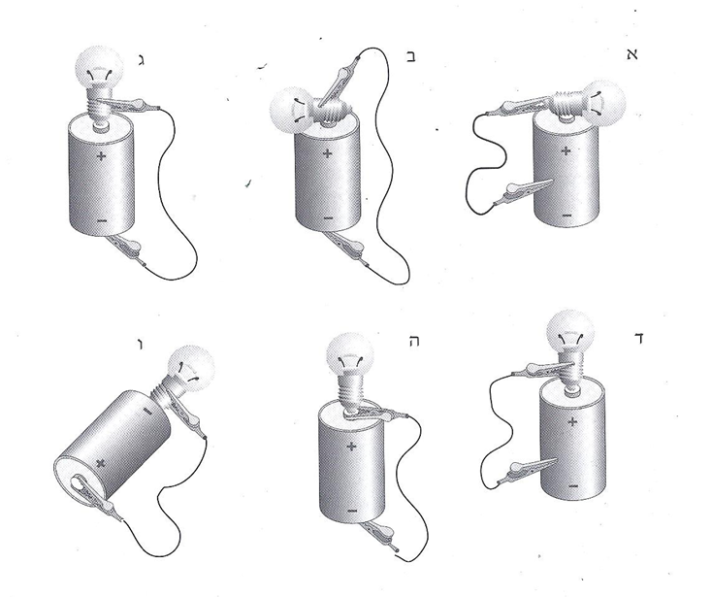

Slide 3
מה נחוץ לקיומו של מעגל חשמלי סגור?
כאשר המעגל החשמלי סגור, הנורה מאירה, לחומרים הסוגרים את המעגל החשמלי קוראים מוליכים, לחומרים שאינם סוגרים את המעגל החשמלי קוראים מבודדים.
לפניכם שלושה איורים: א', ב', ג'. התבוננו וקבעו מהו התיקון הדרוש בכל אחד משלושת המעגלים, כדי שיחשב למעגל חשמלי סגור.
התנאים למעגל חשמלי סגור:
א. רצף של מוליכים מהדק אחד של הסוללה למשנהו.
ב. רצף המאפשר קיומן של תופעות חשמליות, כמו הופעת אור בנורה.

Slide 4
מבנה הנורה החשמלית
התבוננו בנורה ובבית הנורה
א. אילו מחלקי הנורה ובית הנורה עשויים מחומרים מוליכים? אילו מהם עשויים מחומרים מבודדים?
ב. תארו כיצד נסגר המעגל החשמלי, כאשר הנורה מוברגת בתוך בית הנורה.
ג. כאשר נורה "נשרפת"- חוט הלהט נקרע. מדוע נורה "שרופה" אינה מאירה?
מיכל זכוכית
מחזיק חוט הלהט
תבריג בית הנורה

Slide 5
מבנה הנורה החשמלית
מתג חשמלי או מפסק זהו מכשיר שבעזרתו ניתן לפתוח ולסגור מעגלים חשמליים.
התבוננו במתג והשיבו:
א. אילו מחלקיו עשויים מחומר מוליך? ואילו מהם עשויים מחומר מבודד?
ב. מה תפקיד של פס ההולכה
ג. כיצד ניתן לפתוח מעגל חשמלי ע"י המתג

Slide 6
מתג קיר
התבוננו במתג הקיר והסבירו את דרך פעולתו

Slide 7
תצלום מתג ביתי
א. חלקי המתג סומנו במספרים. ציינו אילו הם מבודדים
ב. באיזה תצלום המתג פותח את המעגל החשמלי, א' או ב' נמקו.

Slide 8
משימה
א. העתיקו את הסימנים הבאים למחברת, כך שיתארו מעגל חשמלי.
ב. האם התרשים, שציירתם, מתאר מעגל פתוח או סגור? נמקו.

Slide 9
משימה
ג. תלמיד הרכיב את המעגל החשמלי המתואר בתרשים.
האם הנורה מאירה?
מה יקרה כאשר יפתח את המתג?

Slide 10
משימה
ד. לפניכם תצלום של מעגל חשמלי
חמישה תלמידים ציירו תרשימים של מעגל זה.
לפניכם התרשימים שהם ציירו. איזה תרשים נכון?

Slide 11
מעגל חשמלי ומכשירי חשמל ביתיים
לפניכם תצלום של מכשירים חשמליים המצויים בשימוש ביתי
התבוננו באופן חיבורם לשקע
א. האם לא חסרים מוליכים למעגל החשמלי, שבו מצויים מכשירים אלה?
ב. כיצד נסגר המעגל החשמלי של המכשירים הללו?

Slide 12
תצלום של חוט חשמל המחבר מכשיר חשמלי אל השקע החשמלי בבית
מבחוץ נראה לנו חוט אחד, למעשה מצויים בתוכו שניים או שלושה חוטים. חוט אחד מצופה במעטה חום או אדום, חוט שני מצופה במעטה כחול או שחור, חוט שלישי מצופה במעטה ירוק- צהוב. קצה אחד של החוט העטוף בציפוי חום או אדום והקצה של החוט העטוף בציפוי כחול או שחור.
מחוברים דרך השקע אל תחנת החשמל.
הקצה האחר של החוטים מתחבר למכשיר החשמלי.

Slide 13
לפניכם תיאור מפורט של המעגל החשמלי:
חשבו וענו:
לפניכם שלושה מברגים. איזה מהם אינו בטיחותי לעבודות חשמל? נמקו.

Slide 14
התבוננו באיורים והשיבו על השאלות

Slide 15
כתבו ליד כל משפט נכון או לא נכון
כל החומרים בטבע מוליכים חשמל.___________
קרטון סוגר מעגל חשמלי __________________
במעגל חשמלי סגור הנורה אינה מאירה________
כאשר חוט הלהט בנורה קרוע, הנורה אינה דולקת_______
נקודת החיבור של הנורה הן בסיס ותבריג_____________
אלומניום הוא חומר מוליך חשמל, לכן הוא סוגר מעגל חשמלי_________
לסוללה יש רק הדק אחד_________
מעגל חשמלי, שבו יש נורה "שרופה" הוא מעגל חשמלי סגור________________
האיור מתאר מעגל חשמלי, שבו הנורה מאירה.
מה מיותר במעגל זה?
איזו נורה אינה מאירה? הסבירו מדוע.

Slide 16
הזרם החשמלי
מהו זרם חשמלי?
בחיי היום יום אנו מרבים להשתמש במילה זרם, כגון: זרם מים, זרם אוויר, זרם מכוניות ואף זרם אנשים.
במילה זרם אנו מתכוונים לתנועה של פרטים רבים בכיון אחד.

Slide 17
עוצמת הזרם היא מספר האלקטרונים העוברים בכל שנייה דרך שטח החתך במוליך
יחידת המידה לעוצמת הזרם החשמלי נקראת אמפר
אפשר לומר: עוצמת זרם של אמפר אחד
עוצמת זרם של חצי אמפר
עוצמת זרם של שלושה אמפר
כדי למדוד את עוצמת הזרם אנו זקוקים למכשיר מדידה, מד זרם או אמפרמטר

Slide 18
משימה:

Slide 19
אנו כבר יודעים:
הזרם החשמלי במוליך מוצק הוא זרם של אלקטרונים.
זרם בעל עוצמה גדולה פירושו שמספר רב של אלקטרונים עובר בכל שנייה דרך שטח החתך של המוליך.
מכשירים חשמליים אינם מבזבזים אלקטרוניים.
יחידת המידה של הזרם החשמלי נקראת אמפר
אמפרמטר הוא מכשיר למדידת עוצמת הזרם
כאשר נורה מאירה באור חזק יותר, עובר דרכה זרם בעל עוצמה גדולה יותר

Slide 20
טבלת מוליכות (לפי סדר יורד של מוליכות)
לפניכם שלושה מעגלים השווים בכל, מפרט לחומר שממנו עשוי קטע אחד של כל מוליך
באיזה מעגל תאיר הנורה באור חזק יותר?
איזה חומר מעביר את הזרם בעוצמה הקטנה ביותר?

Slide 21
התבוננו באיור הבא:
לאיזו נקודה ( א' או ב') צריך לחבר את המתג, כדי שאור הנורה יהיה חזק יותר? נמקו!

Slide 22
אנו כבר יודעים כי:
חומרים שונים מוליכים זרם במידה שונה
כאשר מחליפים חוט נחושת בחוט כרום ניקל- עוצמת הזרם קטנה

Slide 23
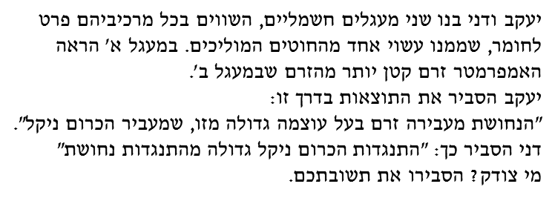
מוליכות- היא תכונה של חומר. היא מתייחסת ליכולת של האלקטרונים לעבור בחומר. ככל שהמוליכות טובה יותר האלקטרונים יכולים לעבור בחומר יותר בקלות, ולכן עוצמת הזרם במעגל גדולה יותר.

Slide 24
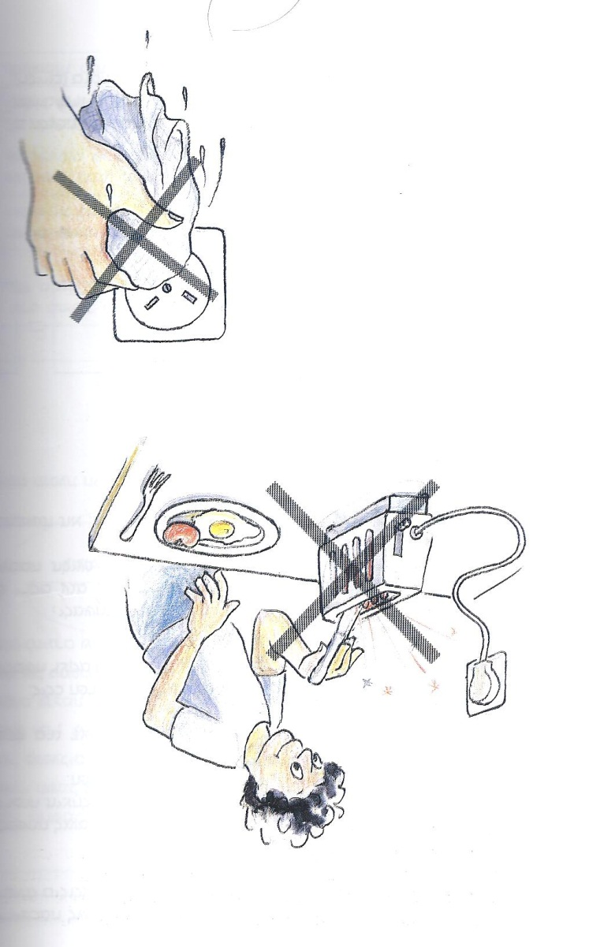
קצר: מצב שבו קיימת ירידה פתאומית של ההתנגדות החשמלית במעגל החשמלי
לפניכם איורים המתארים פעולות, שטמונה בהן סכנה רבה. בכל אחד מהפעילות קיים סיכון של התהוות קצר חשמלי, ואף סיכון של התחשמלות.
נסו להסביר, בכל אחד מהמקים, כיצד הפעולה המסוימת יכולה לגרום להתחשמלות או לקצר חשמלי.

Slide 25
עומס יתר
גורם אחר לעלייה רבה ומסוכנת של טמפרטורת המוליכים, הוא הפעלה בו זמנית של מספר מכשירי חשמל, שלשם פעולתם נדרשת עוצמת זרם גדולה. על מכשירים אלה נמנים: מכונת כביסה, מייבש כביסה, דוד חימום.
עומס יתר אינו קצר.
עומס יתר- מצב שבו עוצמת זרם גדולה בהרבה מהמותר עוברת במעגל החשמלי.

Slide 26
השוואה בין: תופעת הקצר ותופעת עומס היתר
השונה
הדומה

Slide 27
לפניכם מספר מעגלים: א-ז. עיינו בהם וציינו באילו מהם יש מצב של קצר? נמקו את בחירתכם.

Slide 28
הזרם החשמלי מגיע לביתנו מ"תחנת החשמל".
חוטי החשמל המתוחים בין עמודים לאורך הכבישים, על פני שדות והרים הם אלה המחברים את בתינו אל "תחנת החשמל".
ידוע לכולנו כי מאחורי המתג ישנם חוטים, המחוברים אליו ואל בית הנורה, שבו נמצאת הנורה החשמלית.
נזכור: שימוש בלתי זהיר בחשמל הוא מסוכן מאוד. לעולם אל תעשו ניסויים בזרם החשמלי המגיע מ "תחנת החשמל".

Slide 29
אנו כבר יודעים:
במצב של קצר או עומס יתר עובר במעגל החשמלי זרם בעל עוצמה גדולה מהמותר.
כאשר עובר זרם בעל עוצמה גדולה מהמותר, עולה הטמפרטורה של המוליכים.
עליית הטמפרטורה של המוליכים יותר מהמותר עלולה לגרום לנזקים.

Slide 30
מנגנוני בטיחות להגנה מפני נזקי התחשמלות
תקלות כמו קצר או עומס יתר, גורמות לתקלות ונזקים במעגל החשמלי.
יתכנו תקלות נוספות שפגיעתן באדם קשה, תקלות כאלה עלולות להיגרם כתוצאה משימוש במכשיר חשמלי פגום.
מכשיר פגום עלול להזיק למשתמש בו.
יתכנו מצבים שבהם נותר מגע בין חוט חשמל לבין גוף המכשיר. מגע כזה נקרא. "מגע גוף"
כאשר קיים במכשיר חשמלי "מגע גוף". המכשיר ממשיך לפעול ולא מורגש שהוא פגום. אך הנוגע בו עלול לקבל זרם ולהתחשמל.
לפניכם מספר תצלומים של מכשירי חשמל שבהם גוף המכשיר החשמלי והחוט המוליך נראים במצב תקין ובמצב פגום

Slide 31
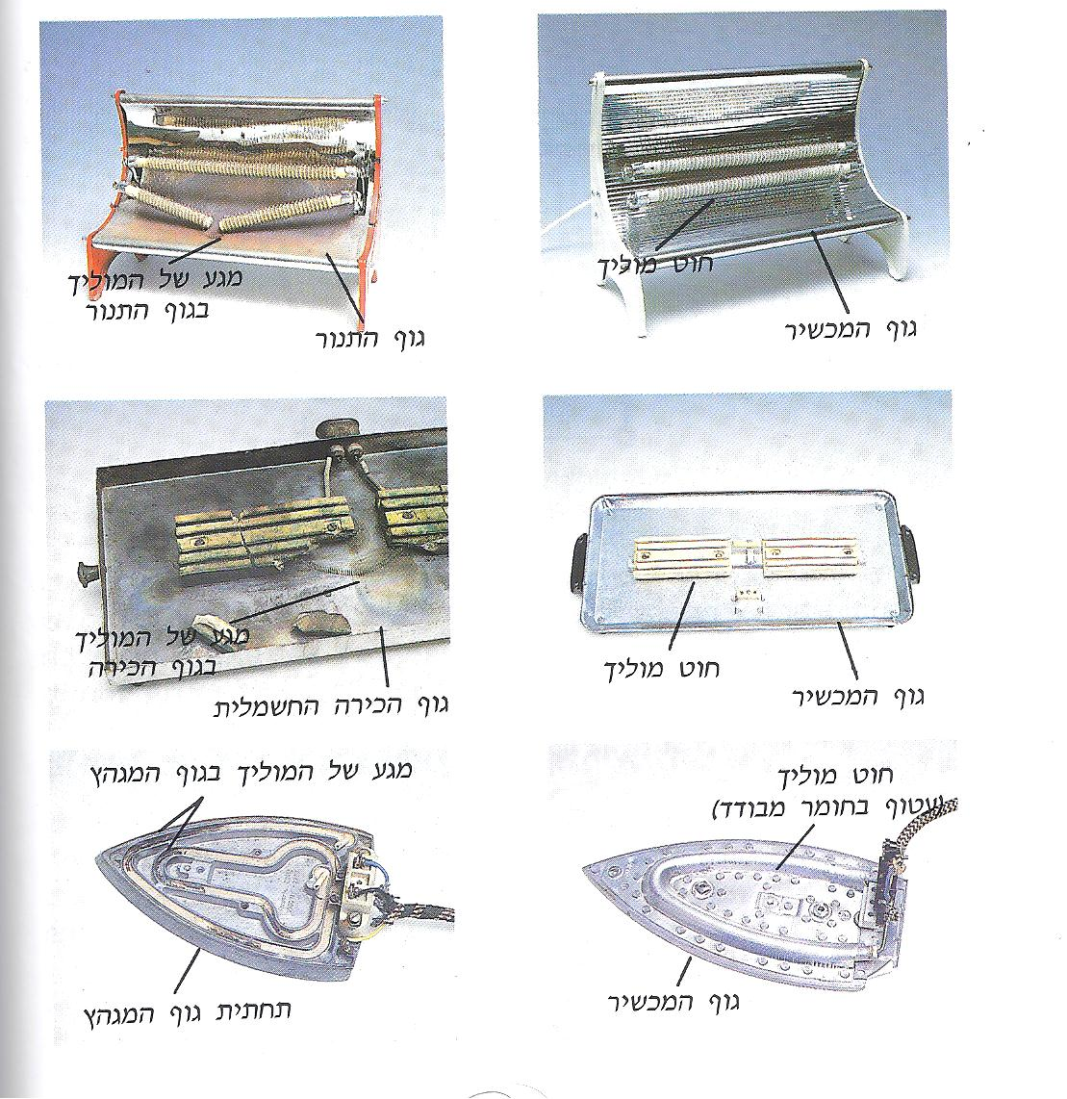
מכשיר חשמלי תקין מכשיר חשמלי עם פגם של "מגע גוף"
כיצד יכול מכשיר חשמלי פגום להזיק למשתמש בו?

Slide 32
כיצד ניתן להתגונן מפני מכשירים מסוכנים?
1. הֵאֳרַקָה
כדי להקטין את סכנת ההתחשמלות ממכשיר שיש בו תקלה של "מגע גוף" אנו מחברים את המכשיר החשמלי לאדמה.
חיבור של מכשיר לאדמה באמצעות חוט חשמל נקרא הארקה

Slide 33
הדק שלישי מחובר לאדמה באמצעות צינור מתכת
לפניכם מעגל חשמלי שלם

Slide 34
כאשר זרם חשמלי עובר במכשיר, שיש בו פגם מסוג "מגע גוף", חלק מהזרם עובר באמצעות חוט ההארקה לאדמה, אבל חלק אחר של הזרם עלול לעבור דרך גוף האדם שנוגע במכשיר.
לפיכך חשוב לזכור כי מכשיר חשמלי, שיש בו הארקה, אינו מונע את סכנת ההתחשמלות, אלא רק מקטין את נזקיה.
מכשיר חשמלי שיש בו תקלה מסוג "מגע גוף" הוא מסוכן. המכשיר עלול לחשמל את המשתמש בו.
2. ממסר פחת זרם- מכשיר נגד התחשמלות
ממסר פחת זרם פותח את המעגל החשמלי ברגע, שבו עוצמת הזרם היוצאת ממנו קטנה מעוצמת הזרם הנכנסת אליו. מצב כזה מתרחש, כאשר יש מעבר זרם חשמלי מהמוליכים אל גוף כלשהו מחוץ למעגל החשמלי.

Slide 35
מראה חיצוני של ממסר פחת זרם
פתיחת המעגל ע"י "ממסר פחת זרם" מפסיקה את מעבר הזרם במוליכים. כך נמנעת הסכנה של קבלת מכת חשמל.
3. מבטח חשמלי- מתקן בטיחות מפני עלייה חריגה בטמפרטורת המוליכים
המבטח החשמלי כשמו כן הוא. נועד למנוע נזקים, העלולים להיגרם במצבים של גדילה פתאומית בעוצמת הזרם. המבטח החשמלי אינו מסוגל למנוע מצבי קצר. תפקידו לפתוח את המעגל במקרה של קצר או עומס יתר.
המבטח החשמלי פותח את המעגל, כאשר עובר במעגל זרם בעל עוצמה גדולה מהרגיל
בכל מבנה שאליו מגיע זרם חשמלי בעוצמה המסוכנת לאדם יש להתקין:
א. ממסר פחת זרם- למניעת סכנה ממכות חשמל
ב. מבטח חשמלי למניעת נזקי קצר ועומס יתר.

Slide 36
חיבור מעגל חשמלי במקביל
חיבור במקביל הוא חיבור שבו כל אחד מהמכשירים החשמליים מחובר באופן עצמאי למקור חשמל. כך נוצרים מספר מעגלים חשמליים, שאינם תלויים האחד בשני.

Slide 37
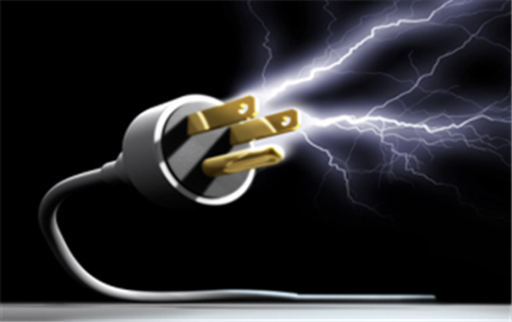
בבית מחברים מכשירים במקביל ולא בטור . מדוע ?
הסיבות לחיבור מכשירים בבית במקביל ולא בטור
במקרה של חיבור בטור, אם מכשיר אחד לא יפעל המעגל החשמלי ייפתח וכל שאר המכשירים לא יפעלו.
במקרה של חיבור בטור נצטרך להפעיל את כל המכשירים בו זמנית גם אם איננו זקוקים להם.

Slide 38
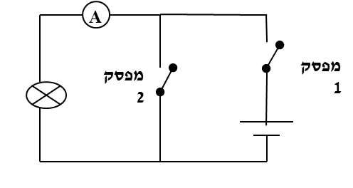
משימה:
לפניכם תרשים של מערכת שבה מחוברים אמפרמטר ושני מפסקים פתוחים. מפסק 1 מפסק 2 על מנת שאמפרמטר A יראה את הזרם הגדול ביותר יש לסגור את המפסקים הבאים:
מפסק 1 בלבד
מפסק 2 בלבד
מפסקים 1 ו- 2
אין לסגור אף מפסק.

Slide 39
ענו על השאלות הבאות
1. המנעול החשמלי של כספות גדולות כולל שני מפתחות שצריכים להסתובב ביחד כדי לפתוח את הכספת. כל מפתח כזה סוגר מפסק חשמלי אחר.
א. כיצד מחוברים בניהם המפסקים, בטור או במקביל? הסבירו.
ב. שרטטו את המעגל החשמלי המכיל את המנעול החשמלי, מקור חשמלי ואת שני המפסקים.
2. מעגלי חשמל בבתי מגורים הינם מקבילים, ולא טוריים. מה היתרון בשימוש במעגלים מקבילים בבתי מגורים?

Slide 40
אילנית

